Slide 1

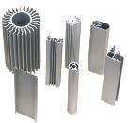
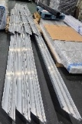
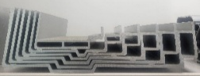
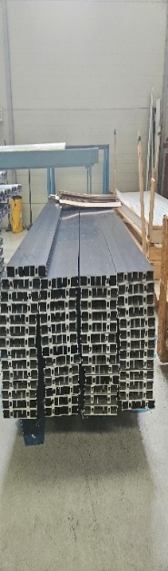
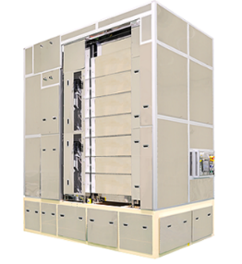
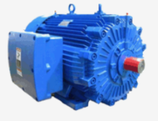
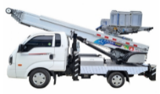
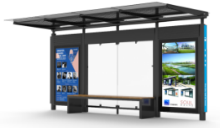
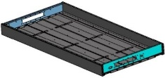
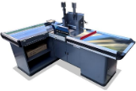
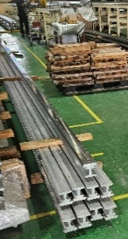


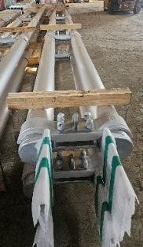
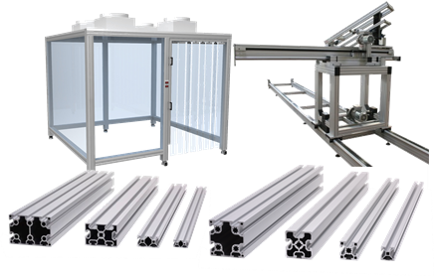
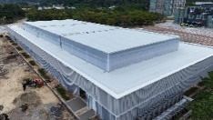


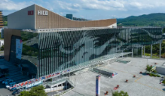


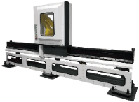

3. 사업 분야 및 고객사 소개
범 산업용 자재 분야
자동차 및 특장차(사다리차) 분야
반도체 관련 분야
AL 압출품
모터 케이스류
AL 압출품
AL 압출품
고가 사다리차
AL 압출품(흑색피막)
반도체 오븐장비(IR-OVEN)
버스승강장
전기차 화재방지 수조 프레임
계산대
프로파일 / 커튼 월 분야
AL 압출품
전차선 레일
경주 APEC 건축물 커튼 월
송전탑 전선보호대
산업용로봇 레일

Slide 2

회사소개서
2026 Company Profile

Slide 3
목차
1. 경영이념/비전
2. 회사 소개
3. 사업분야 (1)~(5)
4. 보유장비
5. 협력사 소개
6. 납품 이력
7. 인증 현황

Slide 4
1. 경영 이념 / 비전
1)
경영 이념
신영엠티에스는 2022년 설립된 알루미늄 제품 유통 및 가공 기업으로 소비자 최우선 주의와 철저한 품질 우선 경영을 지속함으로써 엄격한 품질 수준을 요구하는 전세계 알루미늄 시장에서 한 발 더 앞서기 위해 항상 발전 및 성장을 하고 있는 회사입니다.
이에 만족 하지 않고 끊임 없는 제품개발과 기술혁신을 통해 국내외 알루미늄 네트워크망을 구축하여 특수품, 가공품 및 기타 산업용 알루미늄 제품을 신속, 정확, 친절하게 제공하고 있습니다.
2)
비전
▶ 기술 집약을 통한 개선 및 발전 ▶ 고객 중심의 경영
▶ 국내 알루미늄 시장 선도 ▶ 글로벌 시대 속 해외 인프라 구축

Slide 5
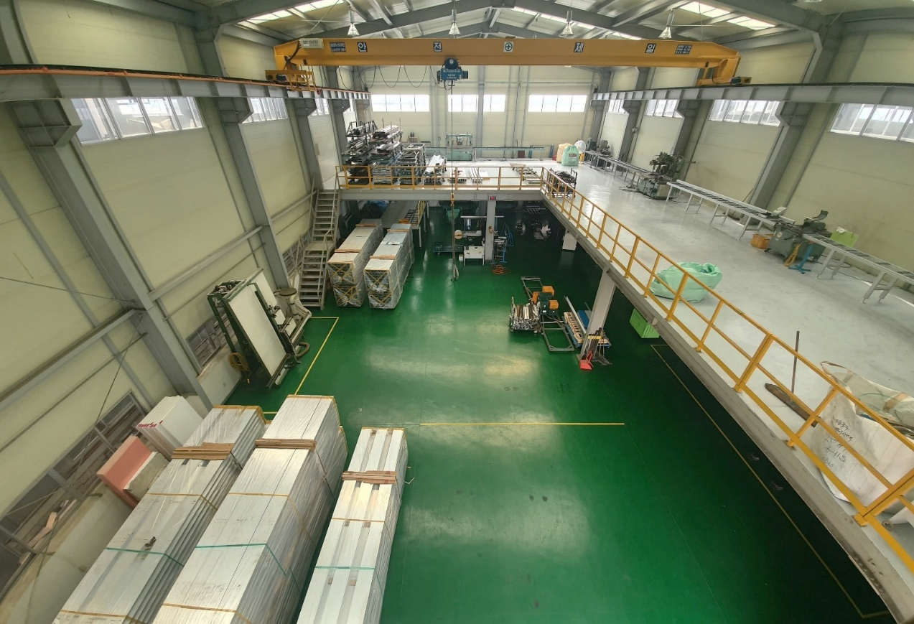

2. 회사 소개
회사명
신영엠티에스
설립일
2022년 02월 19일
대표자
홍 영 자
소재지
경기도 시흥시 정왕동 마유로 136
-TEL : 032) 833 – 8463(대)
-FAX : 032) 833 – 8464(대)
주요
사업
-알루미늄 압출, 절단 및 가공 , 조립
-수출 및 내수 (건자재,중장비,산업용재)

Slide 6


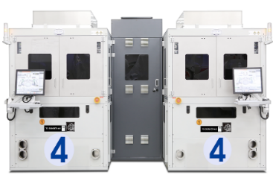
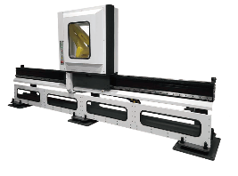
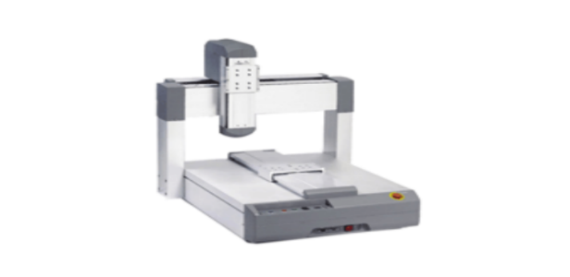

3. 사업 분야 (1)
◆ 반도체 및 로봇, 물류 분야
▶ AL 압출품
▶ AL 압출품
▶ 반도체 오븐장비(IR-OVEN)
▶ TC BONDER
▶ 산업용 로봇 레일
▶ 산업용 데스크탑 로봇

Slide 7
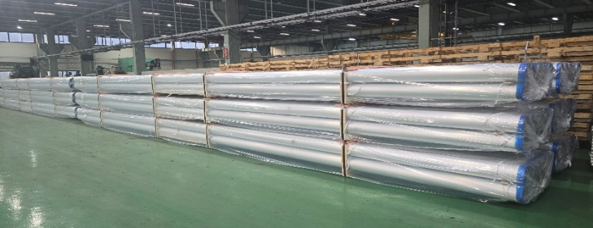
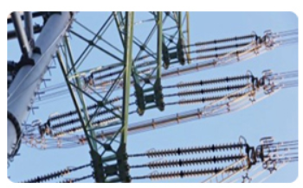
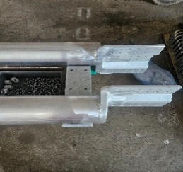
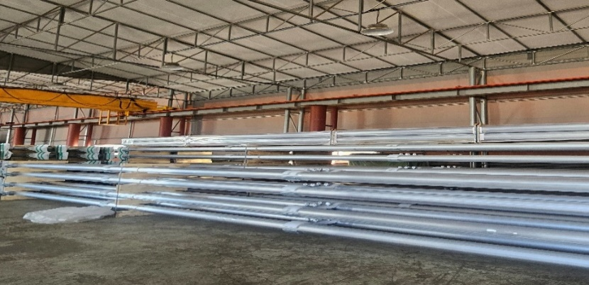



3. 사업 분야 (2)
◆ 송전탑 전선 보호 전도체 분야
▶ 송전탑에 적용
▶ AL 압출품

Slide 8

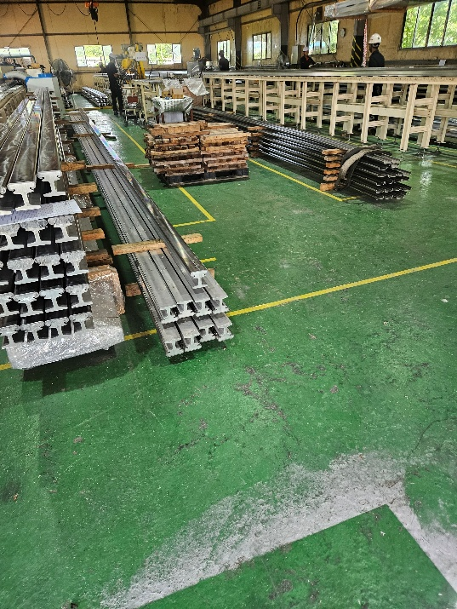
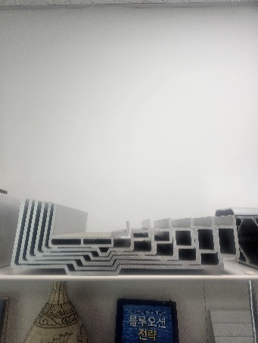

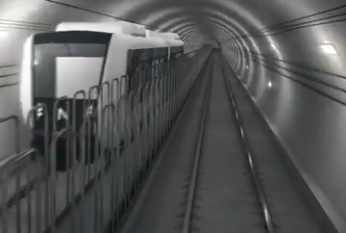


3. 사업 분야 (3)
◆ 자동차, 특장차(사다리차) 및 철도 분야
▶ AL 압출품
▶ AL 압출품
▶ AL 압출품
▶ 전기차 화재방지 수조 프레임
▶ 동북선 전차선 레일
▶ 사다리차

Slide 9
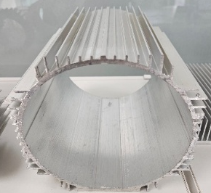

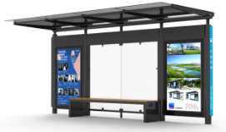
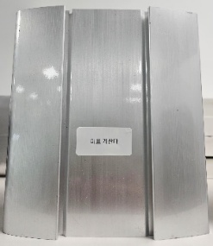


3. 사업 분야 (4)
◆ 산업용 자재 분야
▶ 산업용 모터
▶ 버스승강장
▶ AL 압출품
▶ 마트 계산대

Slide 10
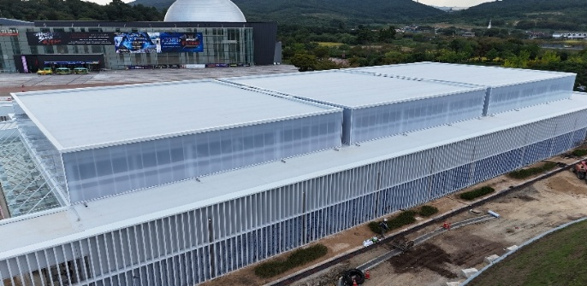
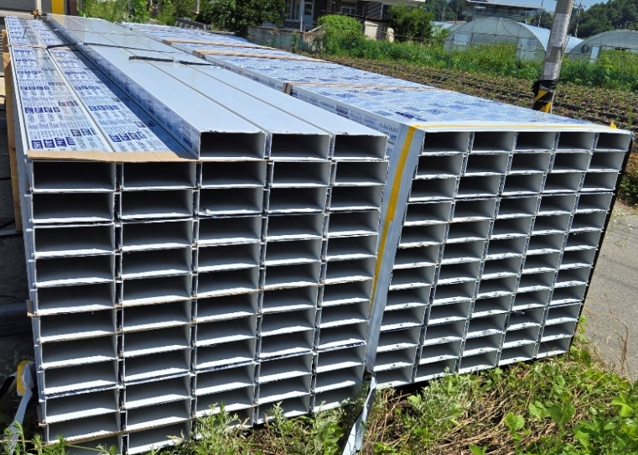
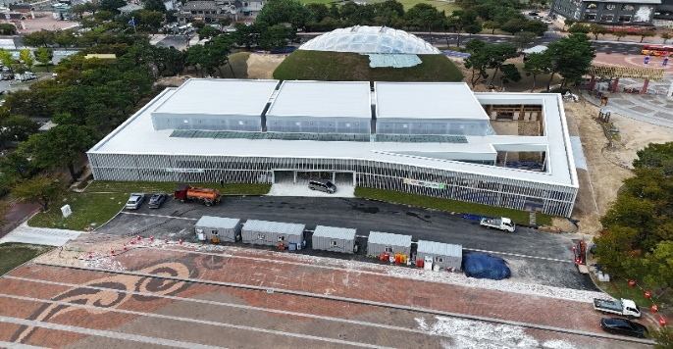
3. 사업 분야 (5)
◆ 커튼 월 분야
▶ AL 압출품
▶ 경주 APEC 건축물 커튼 월

Slide 11
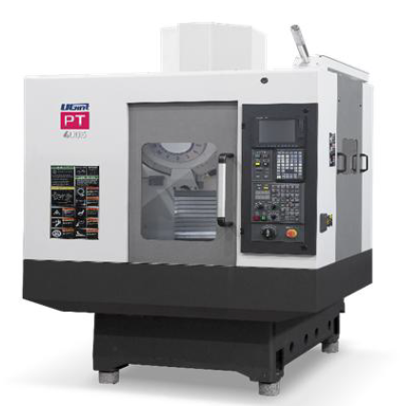
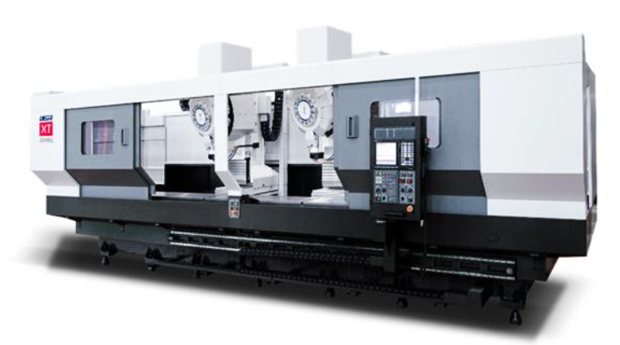
4. 보유 장비
설비 | 수량 | 규격 | 제조사 | 비고
NC 가공기 | 1 | X6,000, Y420, Z550, 톱앵글헤드*Ø255 | SAWAIRI(JAPAN)
MCT 가공기 | 1 | X Axis-600,Y Axis-1000, Z axis-600 | UGINT(CHINA)

Slide 12
5. 협력사 소개
1) 압출회사
No. | Maker | 소재지 | 주요 생산 라인
1 | 신양금속공업 | 안산시 | 금형제작, 압출(1~8호기), 피막, 절단
2 | 아이디에이 | 화성시 | 금형제작, 압출, 절단
3 | 알루스 | 안산시, 충북 진천군 | 금형제작, 압출, 절단
4 | 알루원 | 안산시 | 금형제작, 압출, 피막, 절단
2) 가공회사
No. | 회사명 | 소재지 | 주요 설비
1 | 인덱스 인터내쇼날 | 시흥시(계열사) | NC가공기(2대), 절단기 외
2 | 현테크알루미늄 | 안산시 | MCT 가공기(2대), 절단기 외

Slide 13
6. 납품 이력
No. | PJT명 | 납품자재 | 중량 | 기간 | 비고
1 | SDI向 반도체라인 장비제조 | AL 압출가공재 | 약 100ton | ‘23~
2 | SEMES向 C3 32M Tower Lifter 제조 | AL 압출가공재 | 약 50ton | ‘25~
3 | 특장차량제조(고가&소방 사다리차) | AL 압출가공재 | 약 50ton | ‘23~
4 | 산업용 모터 제조 | AL 압출가공재 | 약 10ton | ‘23~
5 | 송전탑 전선 보호대 제조 | AL 압출가공재 | 약 100ton | ‘25~
6 | 철도 전차선 3rd Rail 제조 | AL 압출가공재 | 약 300ton | ‘25~

Slide 14
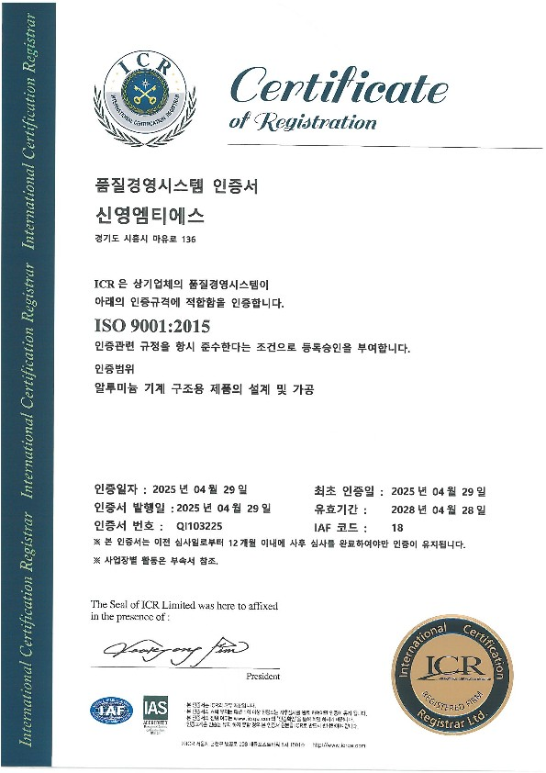

7. 인증 현황
<ISO 9001 인증서>
<ISO 14001 인증서>

Slide 15
SHINYOUNG-MTS IND. CO., LTD
-END-

